Slide 1
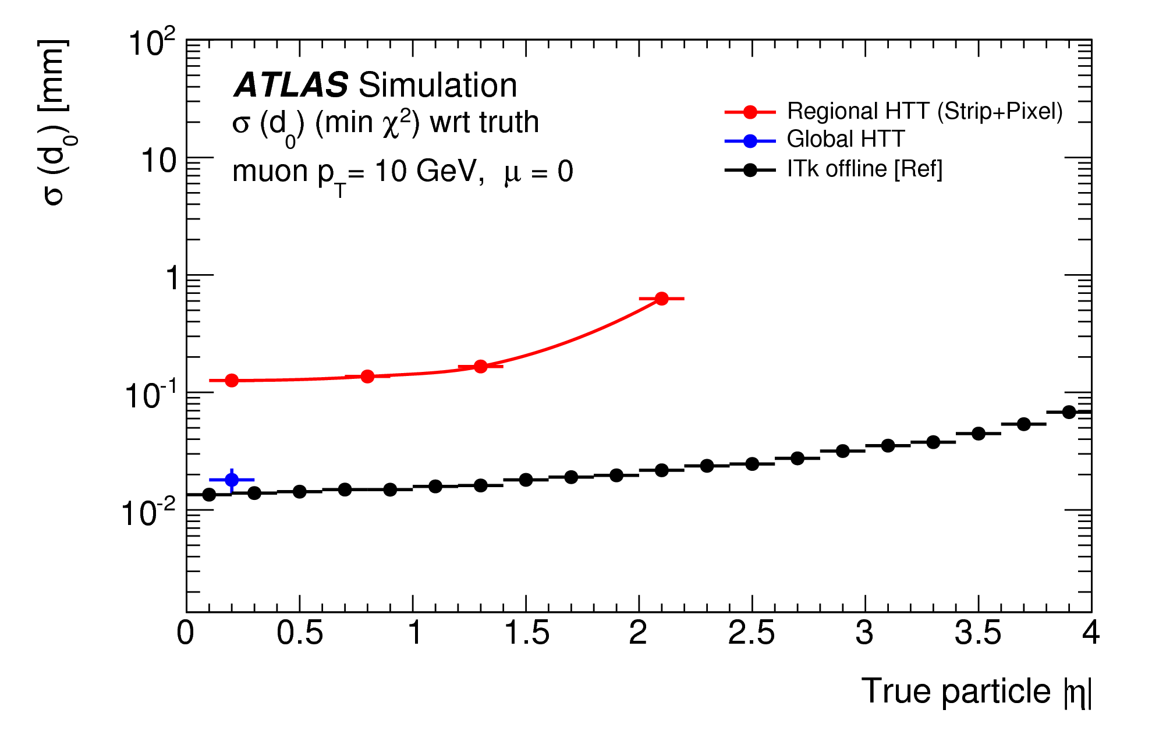
Hardware Tracking for the Trigger
R. Gonçalo

Slide 2
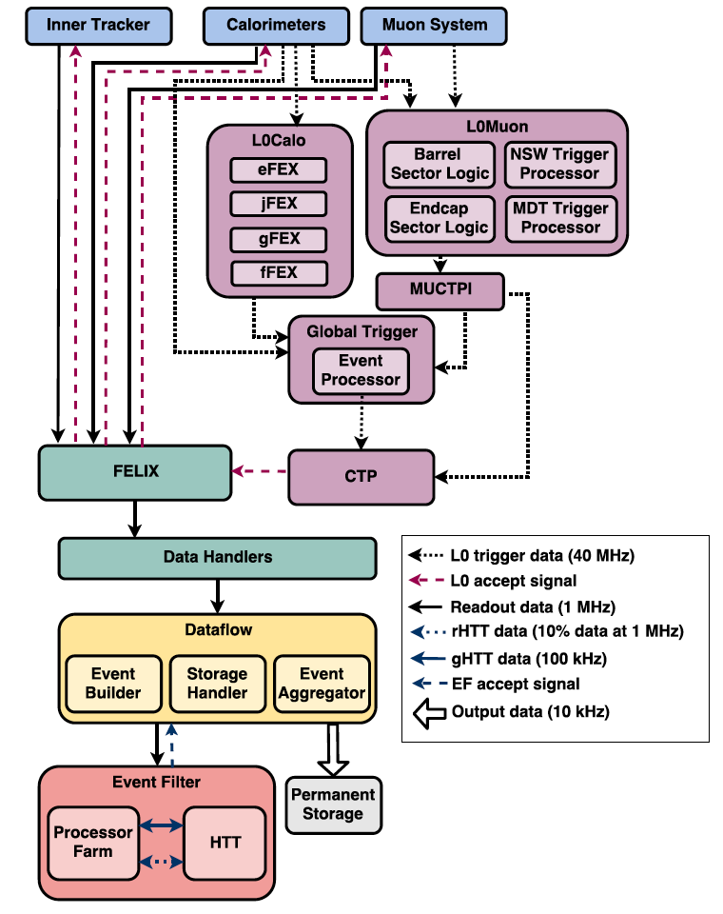
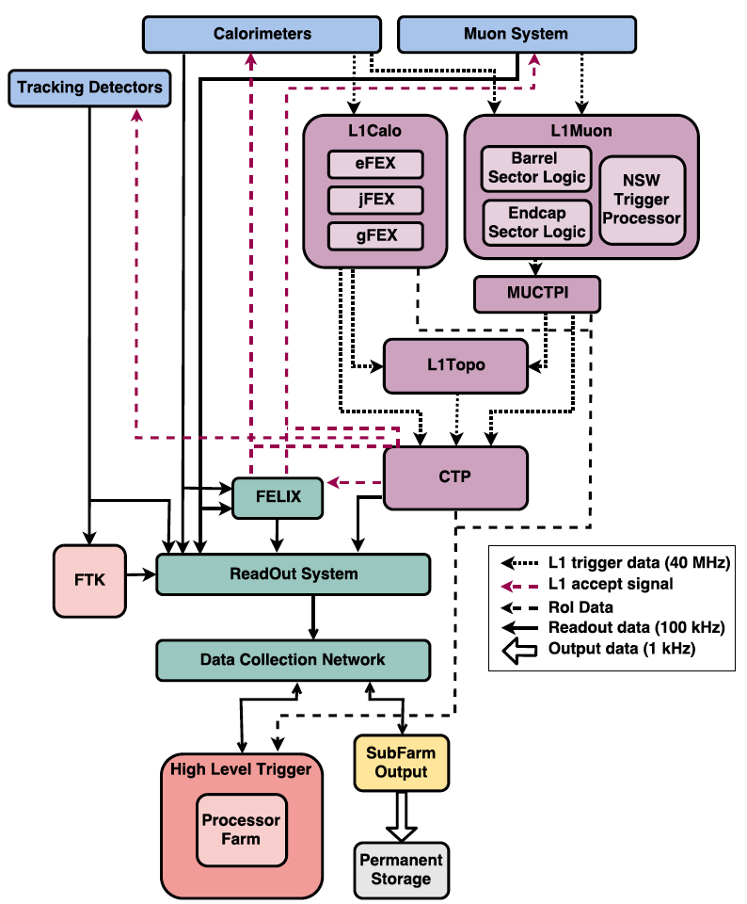
Upgrade do Trigger/DAQ
O que é:
Fase I: L1 rate até 100 kHz
Fase II: novo L0 – rate até 1 MHz
Precisamos de informação de tracking rápida para rejeitar background sem perder física
Plano (TDAQ TDR):
Operação até 7.5×10³⁴cm⁻²s⁻¹ com 1 MHz L0 rate
Possibilidade de evoluir até 2-4 MHz L0rate com L0+L1 com 800 kHz L1 rate
Juntando capacidade de tracking no L1
Hardware Tracking for the Trigger (HTT):
Co-processador (hardware) para fazer tracking com pouca latência:
Tracking global até 100 kHz
p_{T}>2 GeV and |η|<4
Tracking local (RoIs) até 1 MHz
p_{T}>1 GeV and |η|<4

Slide 3
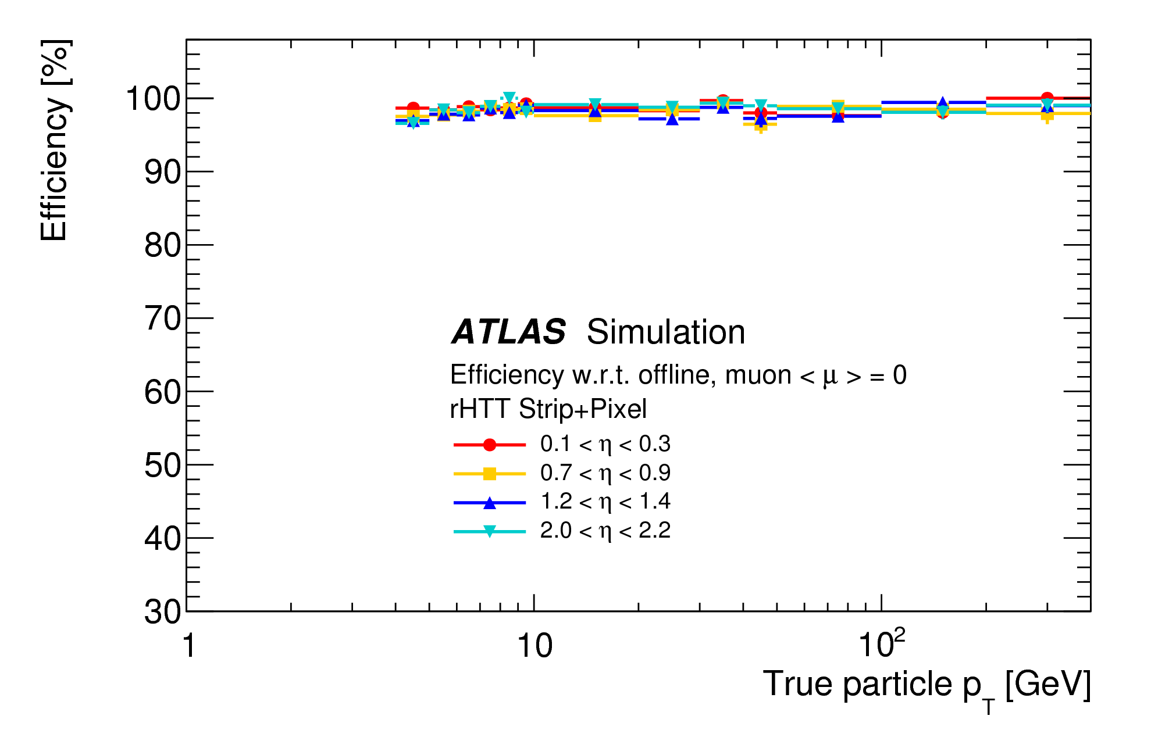
O Que pode fazer?
Resolução de d0 e eficiência vs p_{T}
Estudos recentes com emulação:

Slide 4
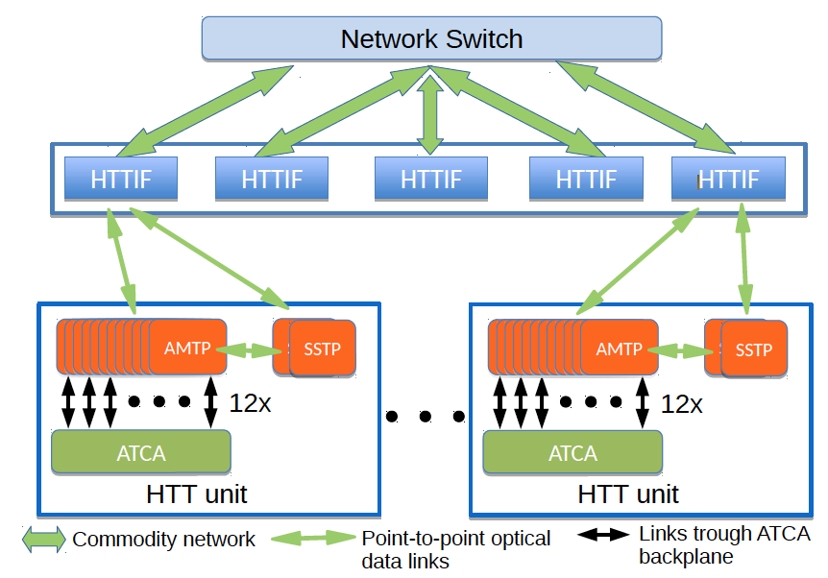
Hardware Tracking for the Trigger
O que é:
48 unidades independentes dedicadas a regiões de η-ϕ
Desenho: hardware modular com apenas 3 tipos de placa
58 crates (“shelves”) de norma ATCA
727 placas Tracking Processor (TP)
727 placas Rear Traansition Modules (RTM) – interface para comunicações por fibra ótica
1245 placas de reconstrução de traços – 2 em cada TP
Pattern Recognition Mezzanines (PRM) – 1º fit
Track Fitting Mezzanine (TFM) – fit de precisão
HTTIF Interface (HTTIF): interface com rede do High Level Trigger

Slide 5
HTT no LIP
3 níveis de envolvimento:
Software e estudos de performance para o HTT (Luisa):
Fast simulation – emulação de tracks HTT com tracks offline e smearing
Estudo de Z→μμ – efeito de diferentes esquemas de readout do iTk na resolução do vértice
Desenvolvimento e testes de placas TP e RTM (Rui Fernandez)
Iniciado em colaboração com eCRLab
Contactos feitos com UPenn
Primeira responsabilidade do Rui será testes do módulo de comunicação de network do Tracking Processor – permite entrar no projeto
Produção de 75% das placas RTM: 600 kUSD
Na indústria nacional – a desenvolver este ano
Controlo de qualidade – testes no LIP
Custo unitário estimado: 970 USD

Slide 6
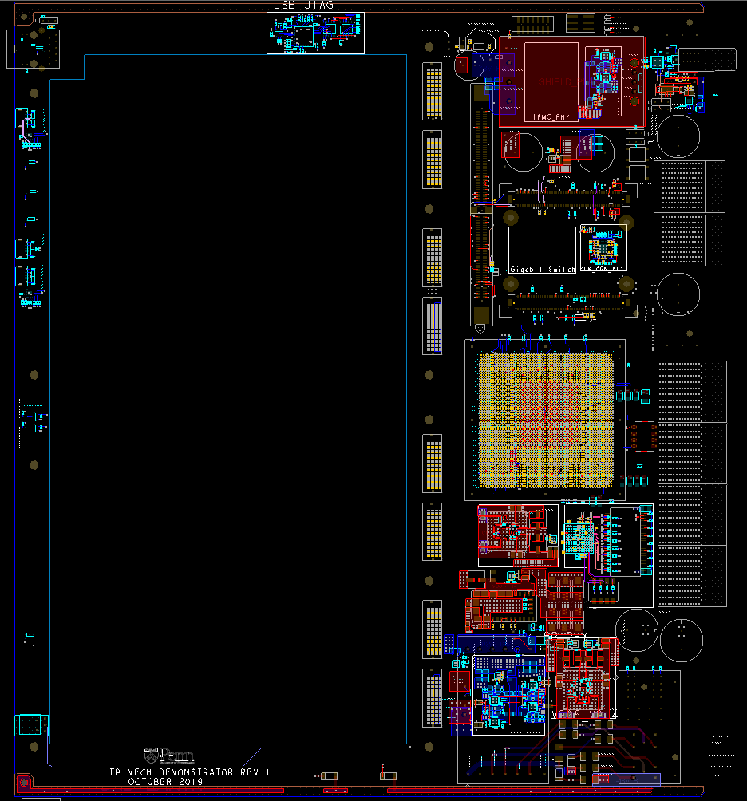
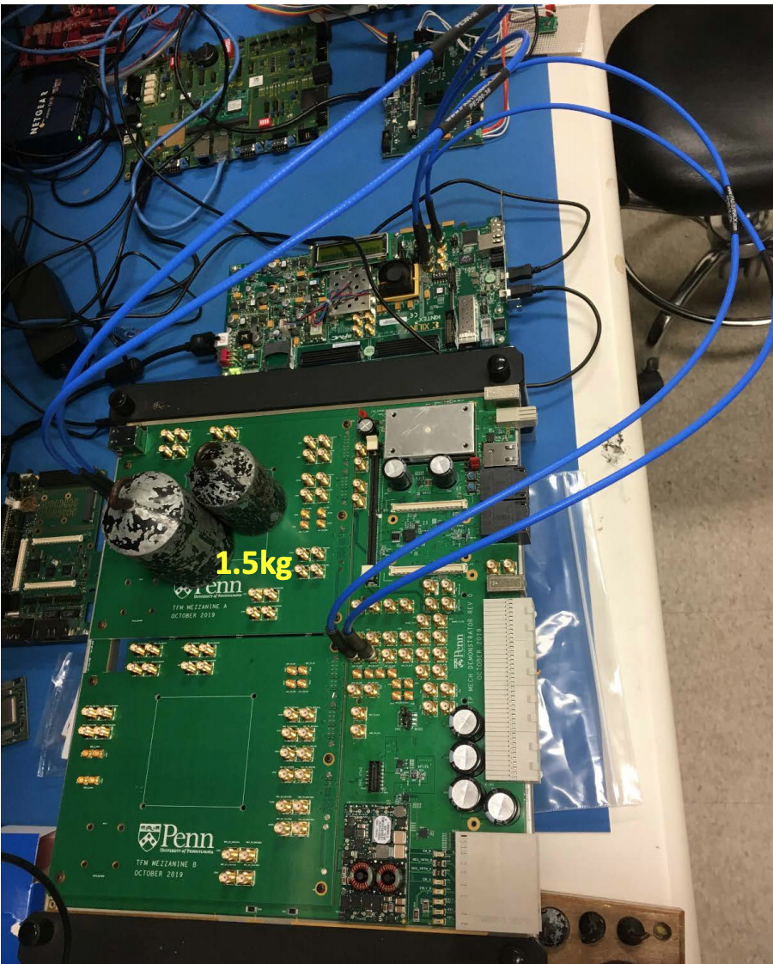
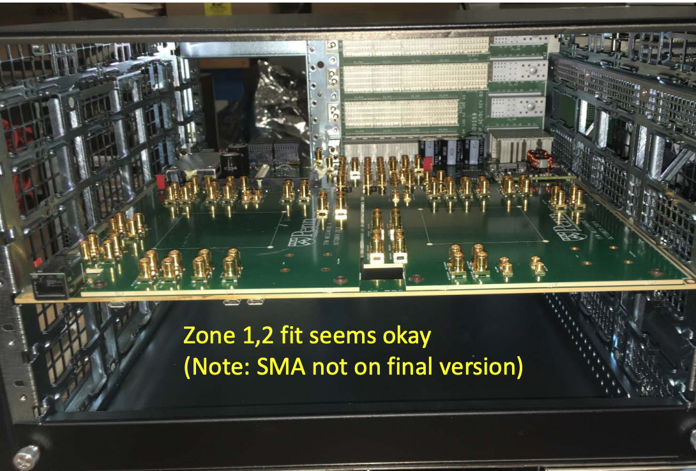
Status do desenvolvimento
Tracking Processor (TP):
Demonstrador “mecânico” produzido e testado
Esquemático para protótipos basicamente pronto e a ser enviado para produção
O nosso envolvimento:
Idealmente: pedir produção de uma placa extra para testes no LIP
Custo: 5 kEUR
Equipada com tudo menos FPGA (5 kEUR)
Permitirá mais desenvolvimentos posteriores
Podemos equipá-la com FPGA mais tarde
Alternativa seria desenvolvimento de placa de testes dedicada:
Cerca de 2 meses para desenho e produção
Custo não desprezável (1-2 kEUR)
Obriga a desenvolvimento de software/firmware de teste dedicado
Inútil depois dos testes do chip de network

Slide 7
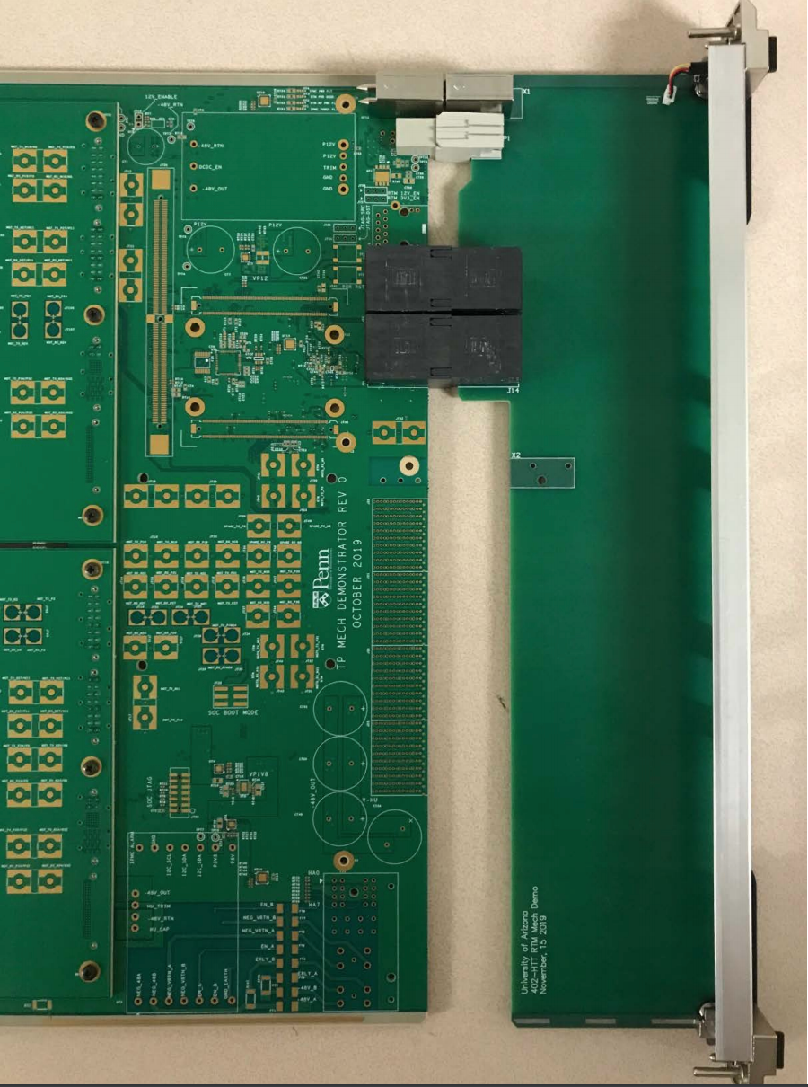
Status do desenvolvimento
Demonstrador do RTM
PCB pronto em Julho e testes em curso
O nosso envolvimento
Devemos planear para:
Nos envolvermos no desenvolvimento do RTM ainda na fase de protótipo
Fazer o interface com a indústria para a produção
Preparar condições no LIP para controlo de qualidade
Preparar a produção na indústria portuguesa – iniciar até ao fim do ano
Preparar contacto com empresas portuguesas com quem já temos contacto e confiança (systion?)
Precisa de dossier mais completo – esquemático testado, finanças e timescale bem definido
Ter a certeza de que é isto que ATLAS quer!...

Slide 8
Timeline
Re-baselining recente:
Necessário devido a pequenos problemas normais: falta de person-power certo na altura certa, licenças, necessidade de re-desenhar algumas partes, etc
Imponderáveis...
O que Atlas quer
Q4 2020
Consequências do COVID...
TP:
Protótipo:
Testes das placas iniciais Q4 2020
Desenho e esquemático final: Q1 2021
Documentação do review: Q2 2021
Pré-produção: Q2 2022 a Q1 2023
Produção: Q1 2024 a Q1 2025
RTM:
Protótipo:
Revisão do esquemático: Q1 2021
Documentação do review: Q2 2021
Produção: Q1 2022
Testes: Q2 2022
Pré-produção: Q2 2022 a Q2 2023
Produção: Q2 2023 a Q1 2025

Slide 9
HTT em ATLAS: incertezas!
Evolução desde o TDAQ TDR:
Projeto FTK era semelhante ao HTT mas mais limitado e mais complexo (número de placas diferentes)
Muitos problemas por falta de capacidade de engenharia, sobretudo no firmware
Projeto cancelado – efeito psicológico importante...
Offline tracking:
O aumento de rate da fase II obrigaria a uma Trigger farm ≈10x maior – impossível devido a espaço, cooling e custo
Optimização do código offline mostrou melhoramentos radicais
Parece possível usar apenas offline tracking com performance semelhante a HTT
Continuamos a precisar do HTT para ter flexibilidade?
Level 0 – implicação no cenário de evolução para L0+L1:
Pixel tem problemas de readout
Parece neste momento impossível ler a mais do que 1 MHz
Limita a utilidade de L1Track (possível papel do hardware HTT)

Slide 10
Backup

Slide 11
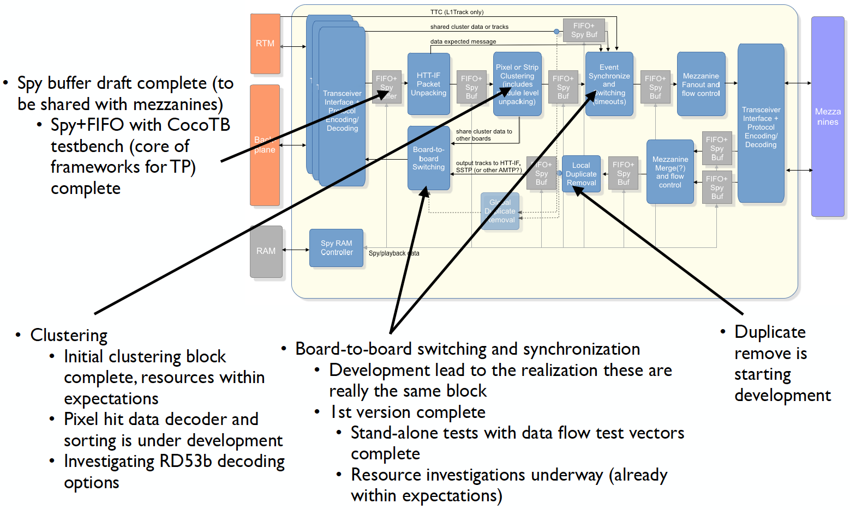
Status do desenvolvimento
Firmware:

Slide 12
ASIC de Associative Memory
Peça fundamental no projeto: faz o 1º fit de reconstrução de traços
AM09 deverá ser a versão da produção final
AM07 existing and is being tested
AM08 prototype: small area MPW prototype to test all the full custom features, the VHDL logic and the I/O. This chip must be fully functional with smaller memory area than the final ASIC;
AM09pre pre-production: full area ASIC to be fabricated with a full-mask set pilot run. Production corner wafers will be created;
AM09 production: full area ASIC with refinements for the mass production.
The AM09 will be developed built on the AM08 extending the memory area, so the specification of both versions must be compatible

